Slide 1
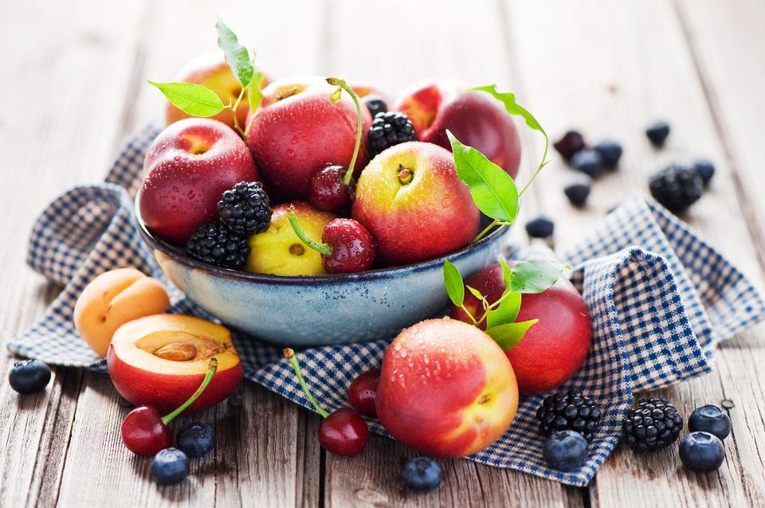
Φρούτα

Slide 2
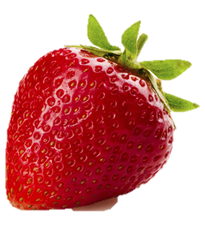
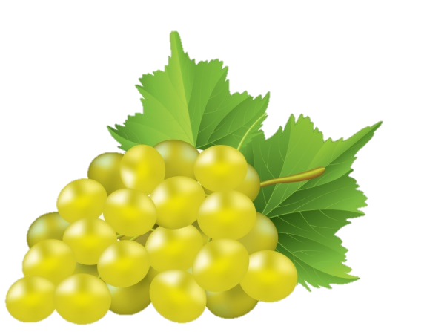
Ώρα για παιχνίδι… - Ποιο φρούτο λείπει; (What’s missing?)
Φρούτα
το μήλο
το καρπούζι
η μπανάνα
το αχλάδι
το σταφύλι
η φράουλα
το κεράσι

Slide 3
Ώρα για παιχνίδι… - Ποιο φρούτο λείπει; (What’s missing?)
Φρούτα
το μήλο
το καρπούζι
η μπανάνα
το αχλάδι
το σταφύλι
η φράουλα
το κεράσι

Slide 4
Φρούτα
το μήλο
το καρπούζι
η μπανάνα
το αχλάδι
το σταφύλι
η φράουλα
το κεράσι

Slide 5
Φρούτα
το μήλο
το καρπούζι
η μπανάνα
το αχλάδι
το σταφύλι
η φράουλα
το κεράσι

Slide 6
Φρούτα
το μήλο
το καρπούζι
η μπανάνα
το αχλάδι
το σταφύλι
η φράουλα
το κεράσι

Slide 7
Φρούτα
το μήλο
το καρπούζι
η μπανάνα
το αχλάδι
το σταφύλι
η φράουλα
το κεράσι

Slide 8
Φρούτα
το μήλο
το καρπούζι
η μπανάνα
το αχλάδι
το σταφύλι
η φράουλα
το κεράσι

Slide 9
Φρούτα
το μήλο
το καρπούζι
η μπανάνα
το αχλάδι
το σταφύλι
η φράουλα
το κεράσι

Slide 10
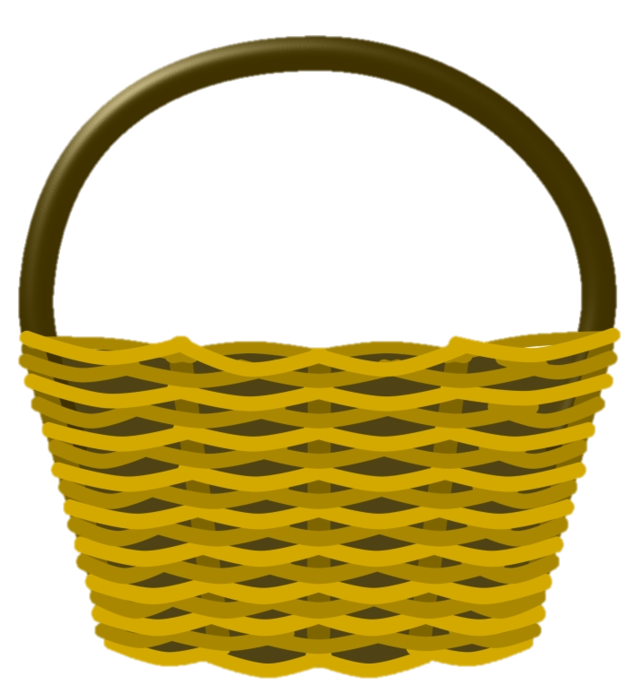
Ας δημιουργήσουμε…
Σχεδίασε τα φρούτα σου μέσα στο καλάθι.
Πόσα φρούτα σχεδίασες;

